Slide 1
子供の健康について

Slide 2
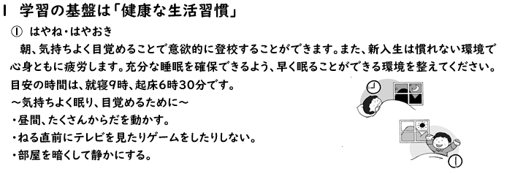

Slide 7
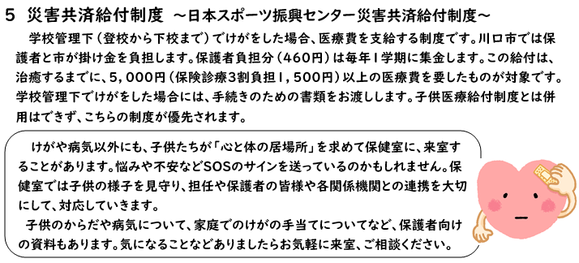

Slide 8
